Slide 1
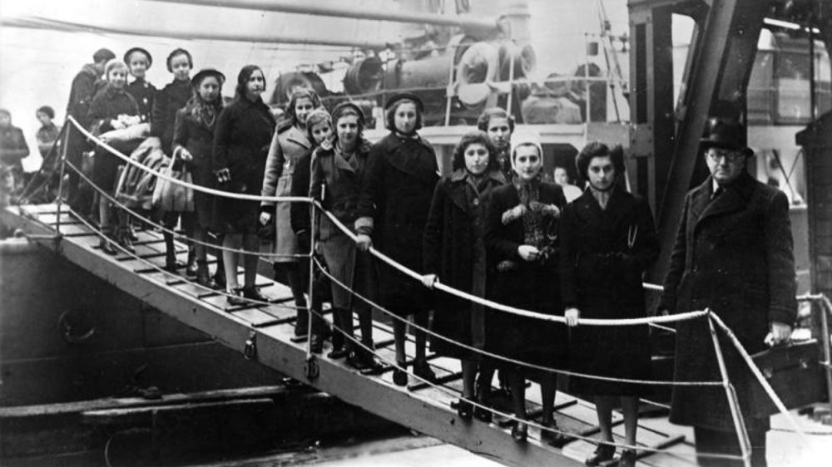
Sir Nicolas Winton
Do Prahy se dostal náhodou, i tak zachránil 669 dětí.¹

Slide 2
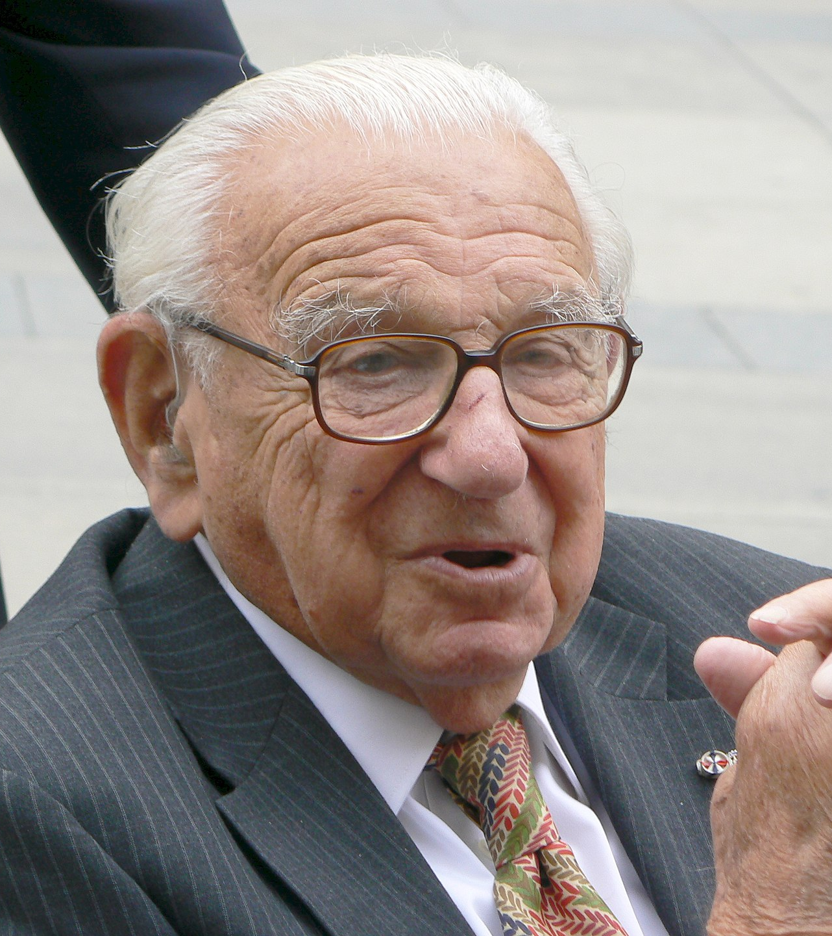
Stručná životní osa
*1909 jako Nicholas George Wertheim (žid)²
1939
ZACHRÁNA 699 DĚTÍ
✝︎2015 (ve věku 106 let na infarkt² )

Slide 3
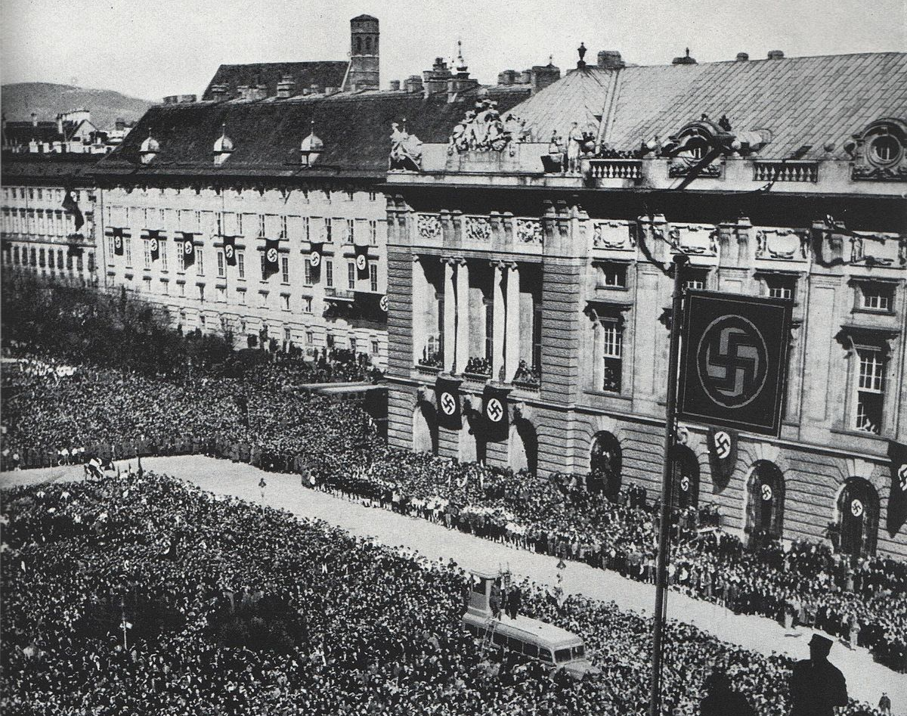
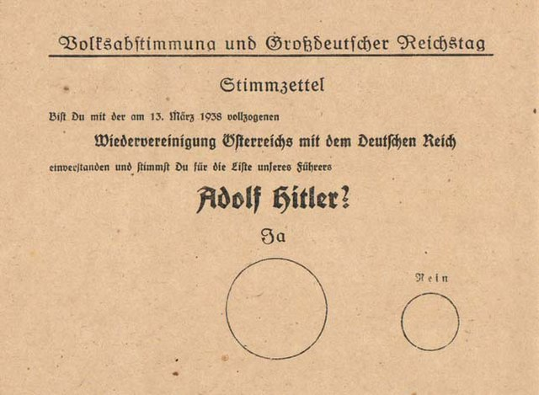
Politická a společenská situace ve 30. letech
Vzestup nacismu v Německu
Anexe Rakouska (Anschluss) v roce 1938
1938 Mnichovská dohoda - Československo donuceno vzdát se pohraničních oblastí (Sudety) ve prospěch Německa - nejistota mezi obyvatelstvem
Rostoucí napětí a příprava na válku
Mnichovská dohoda – vítězství nacistů
Evropské mocnosti nebudou chránit menší národy.³
Politika appeasementu
Pacifistická politika – ustoupení agresorům
Růst uprchlické krize
Hodně židovských uprchlíků > plné země(počet zemí ochotných přijmout uprchlíky byl omezen.³)
Situace vedla Wintona k rozhodnutí organizovat vlastní záchrannou akci.³
Hlasovací lístek ve věci sjednocení Německé říše a Rakouska >
Všimněte si, jak je „Ano“ veliké a „Ne“ malé :D

Slide 4
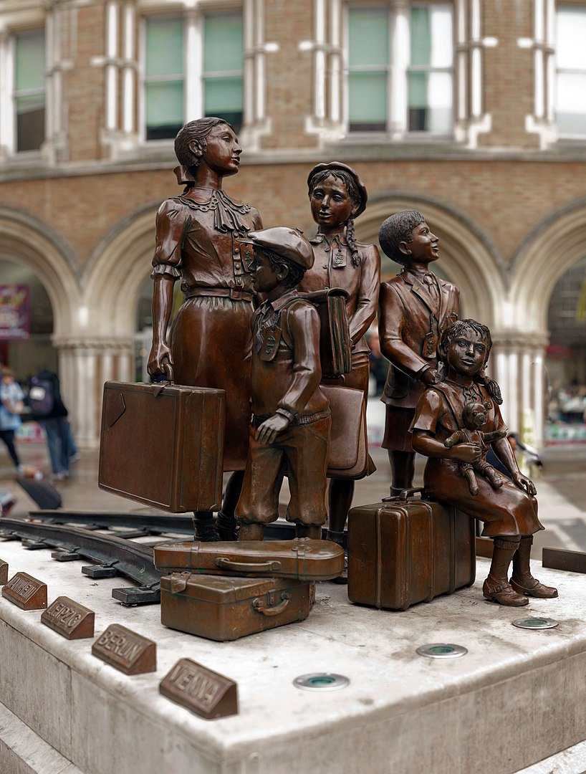
Záchranná mise Kindertransport
Během devíti měsíců před vypuknutím 2.svět. války
Spojené království tehdy přijalo téměř deset tisíc převážně židovských dětí z Německa, Rakouska, Československa, Polska a Svobodného města Gdaňsk. Děti byly rozmístěny do britských pěstounských domovů, hostelů, škol a na farmy. Často se staly jedinými členy svých rodin, kteří přežili holokaust ²
Na obrázku vidíme sochu v Londýně

Slide 5
Spolupráce
Československý červený kříž
Britský výbor pro uprchlíky z Československa (British Committee for Refugees from Czechoslovakia)
Central British Fund for German Jewry (pro zajištění finanční a logistické podpory)

Slide 6
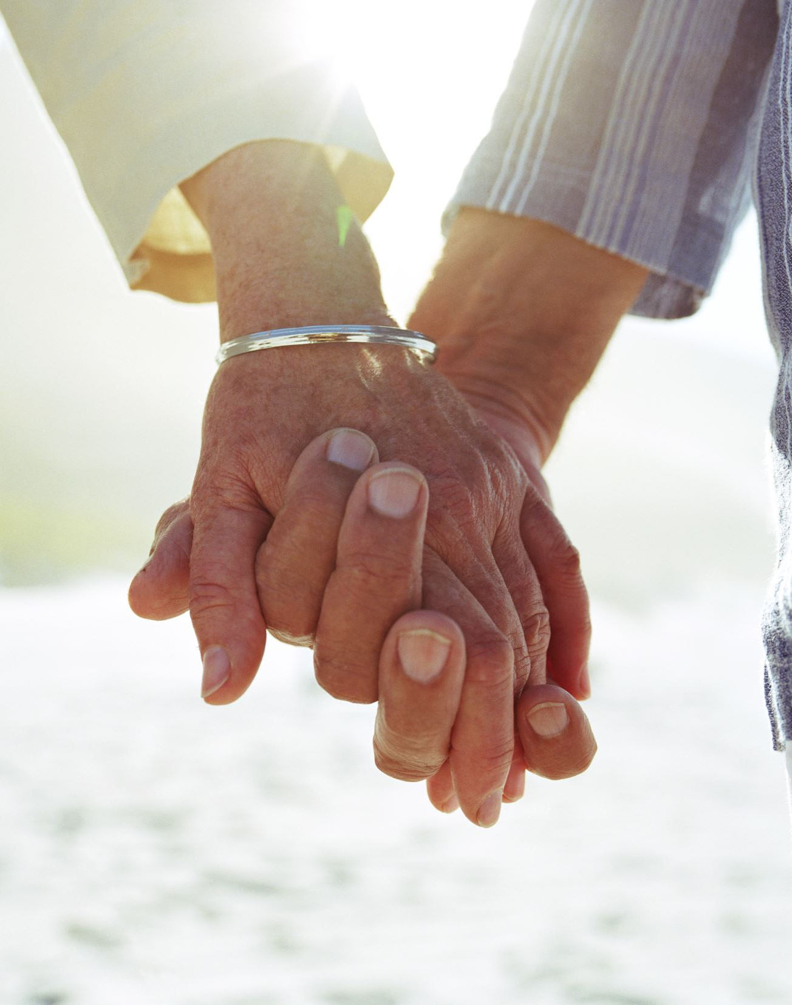
Wintonova TAJNÁ mise
Dlouhé tajení toho, co udělal
Přišla na to jeho manželka a předala info historičce
Odhalení pro veřejnost v pořadu „That‘s Life!“ – pro přehrání klikněte na odkaz
Byl i v Praze: https://www.youtube.com/watch?v=HeZgnAc8hic

Slide 7
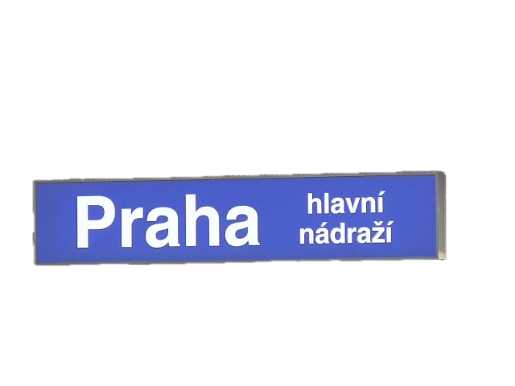
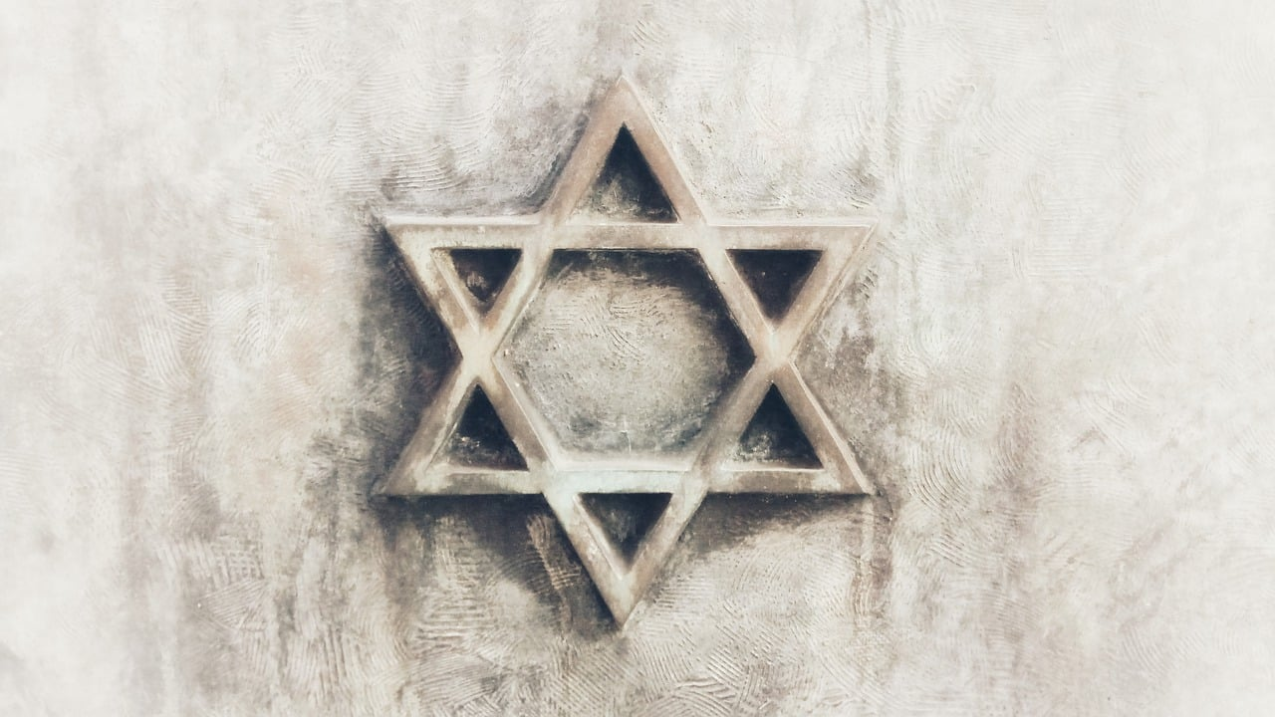
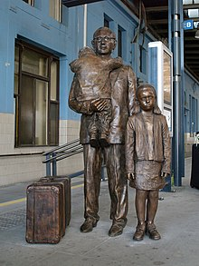
Na obrázku je socha záchrany dětí (1. nástupiště „Hlaváku“ v Praze)

Slide 8
Zdroje
¹ https://www.irozhlas.cz/veda-technologie/historie/nicholas-winton-narozeni-druha-svetova-valka_2005191102_pj
² Wikipedia
³Můj text inspirovaný umělou inteligencí
VIDEA: YOUTUBE

